Slide 1
Esordio e decorso "da manuale"
Medico specializzando: Dott.ssa Margherita Calia
Le giornate di Medico e Bambino 17-18 Maggio, Roma

Slide 2
Sofia 12 aa
Accesso in PS per dolore addominale e scariche liquide.
EO: ittero, fegato palpabile a 2 cm dall’arco, consistenza dura, splenomegalia.
EE: AST 500 U/L ALT 422 U/L gGT 111 U/L, Bilitot/dir 3,18/1,56 g/dL, INR 1.92
Ecoaddome: epatomegalia con parenchima disomogeneo, formazioni linfonodali all’ilo epatico, splenomegalia e falda ascitica.
QUADRO DI EPATITE ACUTA
Epatomegalia + splenomegalia + ascite +
linfonodi all’ilo epatico

Slide 3
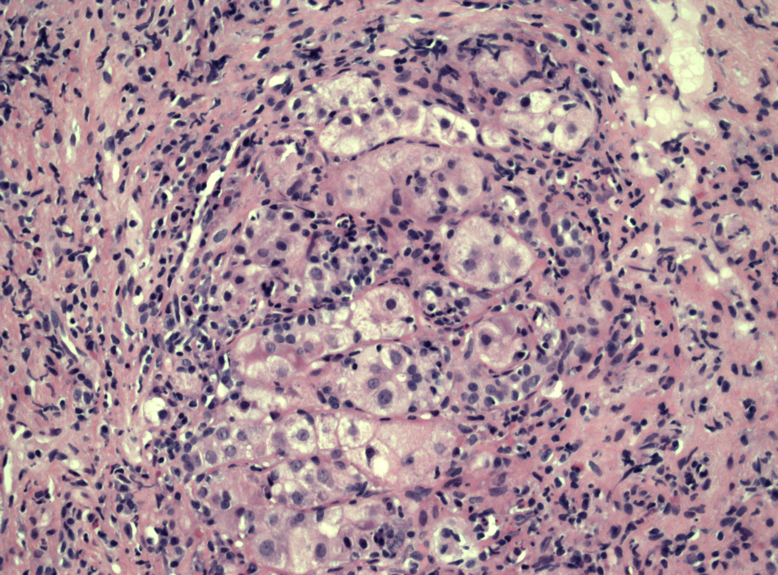
Sofia 12 aa
Diagnosi differenziale
Farmaci o alimenti→ anamnesi muta
Genesi virale → sierologia per virus epatotropi negativa
Malattia di Wilson → ceruloplasmina ematica e cupruria nella norma
Genesi autoimmune → ANA >1:640, Ig G 5970 mg/dL, LKM e LC1 negativi.
Biopsia epatica → epatite d’interfaccia
Colangio RMN → negativa
EPATITE AUTOIMMUNE TIPO 1

Slide 4
Take home messages
L’Epatopatia autoimmune rientra nella diagnosi differenziale delle epatiti acute.
Patologia rara: incidenza non nota (0.23-2/100.000).
Diagnosi di esclusione (farmaci, epatiti virali, Wilson...)
La diagnosi si basa sulla positività degli AutoAb e sull’esito della biopsia epatica.
L'imaging è indispensabile! → colangio-RMN: AIH vs CSA

